Slide 1
C.М. Киров атындагы гим. мектеби
Теплоключенка айылы
2020ж.

Slide 2
6 «Б» класс
Мугалим: Мамбетова Ч.Ш.

Slide 3
Тема: Сүйлөмдүн ээси.
Эпиграф:
«Бир нерсе билбеген уят эмес, сабак билбеген уят».

Slide 4
Сабактын максаттары:
Ээнин эрежесин билүү.
Ээ жөнүндө билимин кеңейтүү.
Ээни сүйлөмдөн таба билүү.

Slide 5
Ээ деген эмне?
Ээ-сүйлөмдүн баш мучөсү, мааниси жана грамматикалык жактан баяндооч менен байланышып турат.
Ээ атооч жөндөмөсүнүн КИМ? КИМДЕР? ЭМНЕ? ЭМНЕЛЕР? деген суроолорго жооп берет.
Мисалы: В.А.Моцарт симфония,серенада жана ырларды жазган.

Slide 6
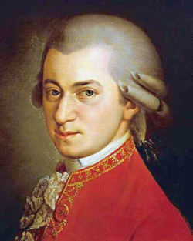
Ким? Вольфганг Амадей Моцарт

Slide 7
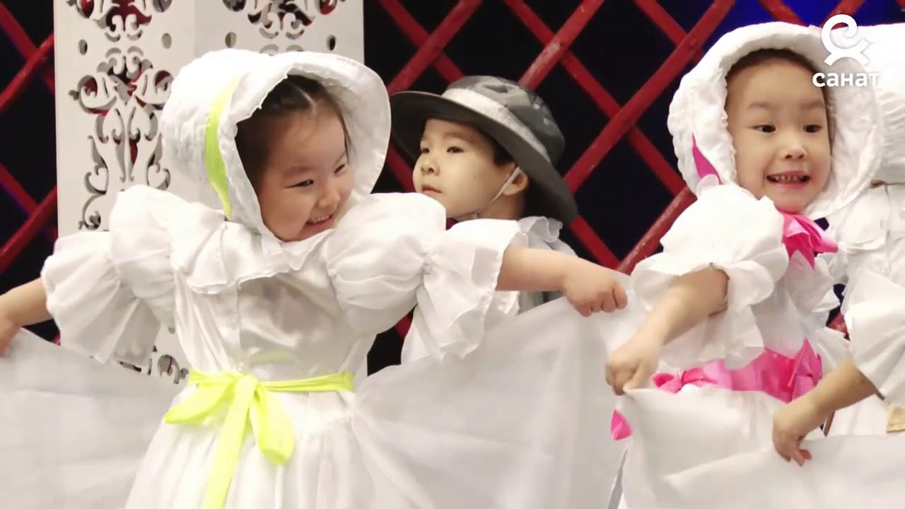
Кимдер?
Балдар

Slide 8
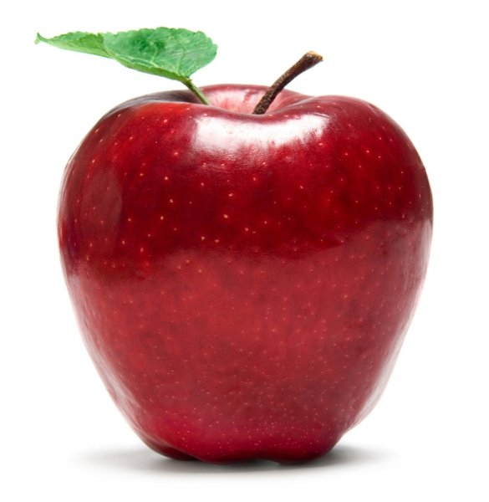
Бул эмне?
Бул алма

Slide 9
Эмнелер?
Китептер

Slide 10
Ээнин бөлүнүшү:
Жөнөкөй ээ аткарган кызматы боюнча башка сөздөр менен тутумдашпаган жөнөкөй же татаал сөздөрдөн турат.
Мисалы:
Ибн Сина он жашында алгебра сабагын өздөштүргөн.
Тутумдаш ээ аткарган кызматы боюнча эки же андан ашык сөздөрдүн ажырагыс тизмегинен турат.
Мисалы:
Кыргыз тили биздин улуттук тилибиз болуп эсептелет.

Slide 11
Ээнин милдетин аткаруучу сөздөр
1.Жекелик жана көптүк сандагы атооч жөндөмөсүндөгү зат атоочтор. Мисалы: Мугалим (КИМ?) класска кирди.
2.Жекелик жана көптүк сандагы атооч жөндөмөсүндөгү ат атоочтор. Мисалы:Мен (КИМ?) дилбаян жазып жатамын.
3.Жекелик жана көптүк сандагы атооч жөндөмөсүндөгү зат атооч маанисиндеги башка сөз түркүмдөрү. Мисалы: Билимдүү (КИМ?) эмгегине ишенет,билимсиз (ким?) түшүнө ишенет.

Slide 12
Үйгө тапшырма
131 бет. Биринчи сабакты толук окугула,133 беттеги 5-көнүгүүнү аткаргыла.
(Үй тапшырманы Элжурга жибергиле.)

